Slide 1
Arkitektur, matematik & broer
Et undervisningsforløb i matematik målrettet 3. -6. klasse

Slide 2
Hvad er arkitektur?

Slide 4
Hvilke broer kender I?

Slide 5
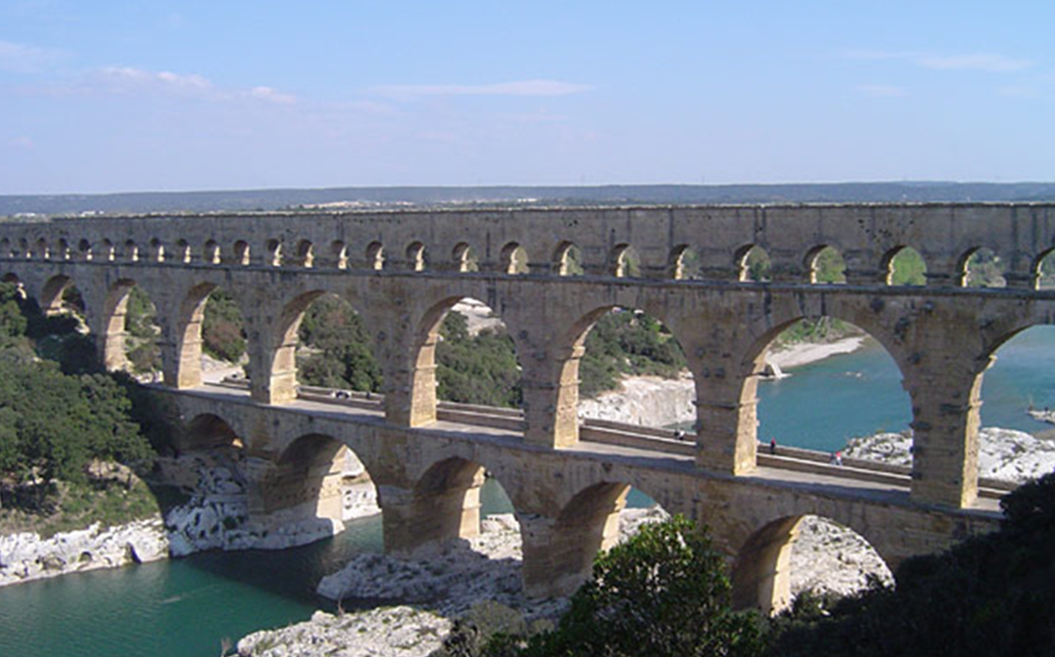

Slide 6
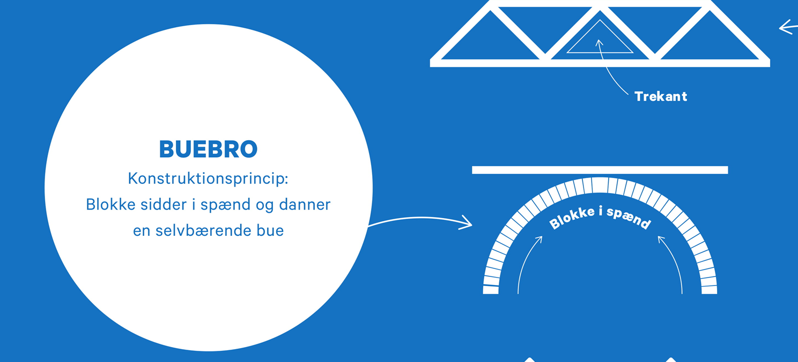

Slide 7
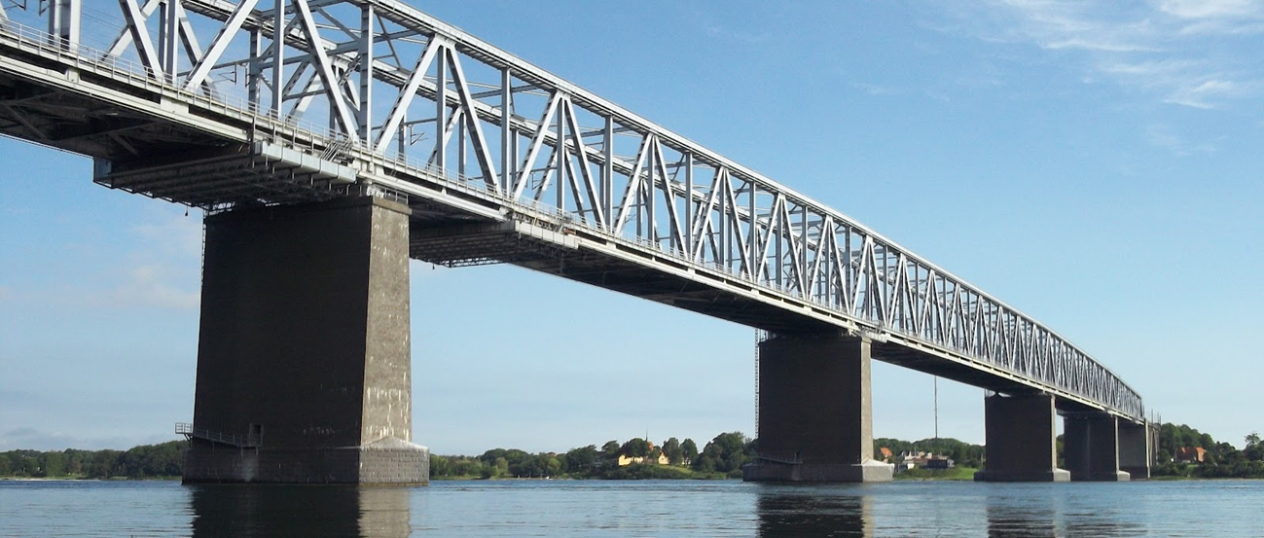

Slide 8
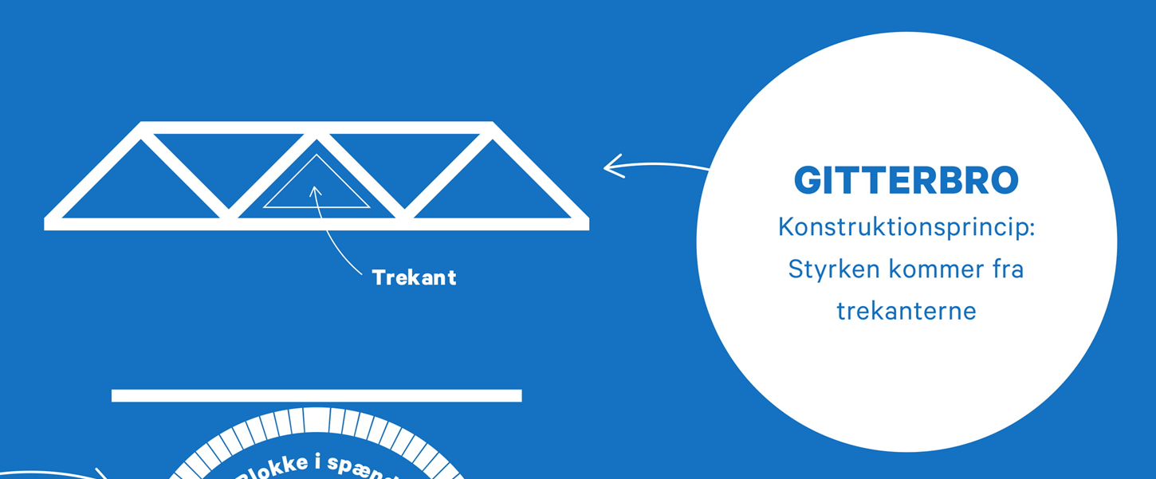

Slide 9
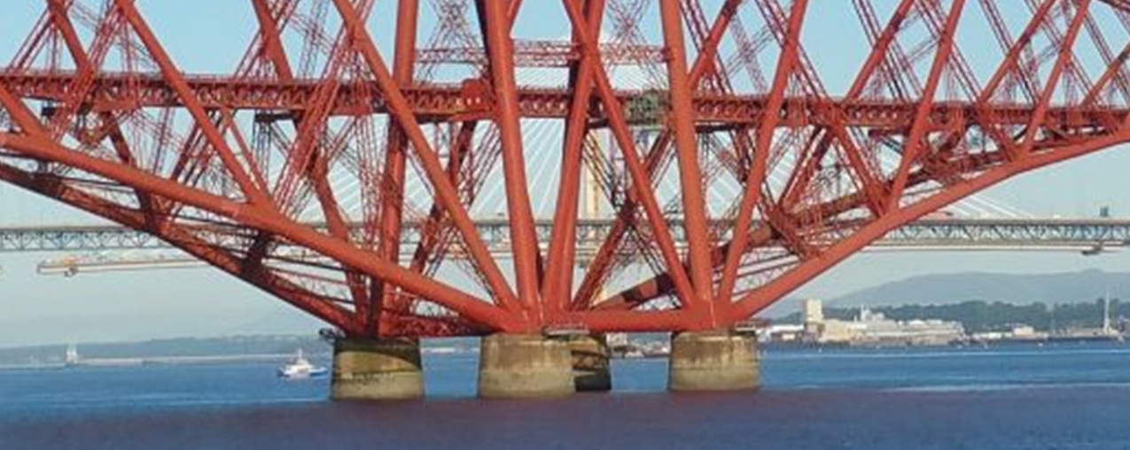

Slide 11
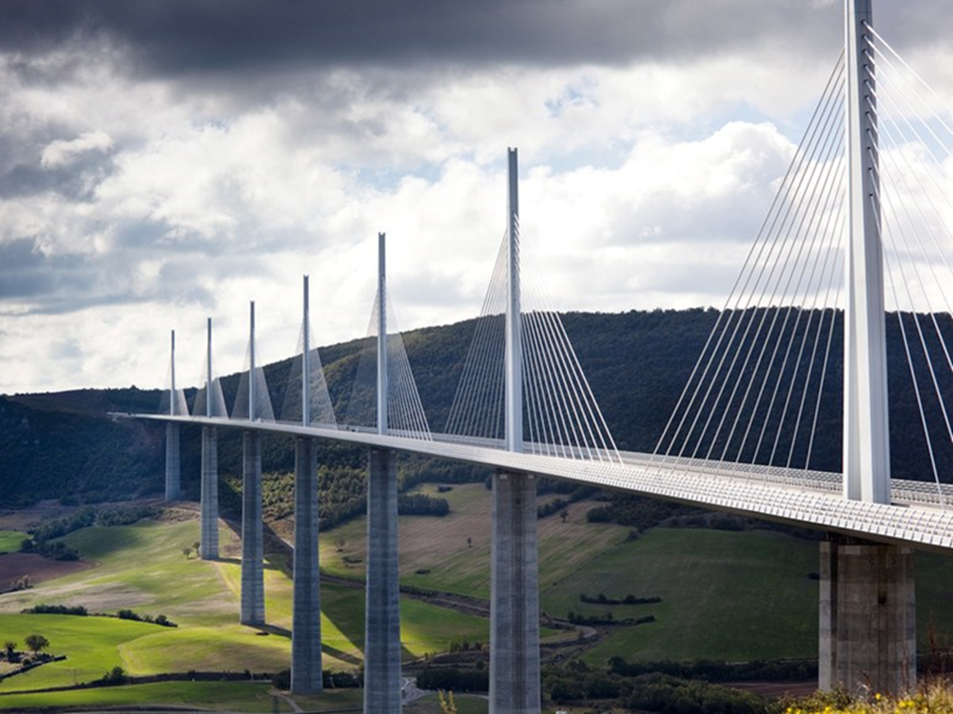

Slide 13
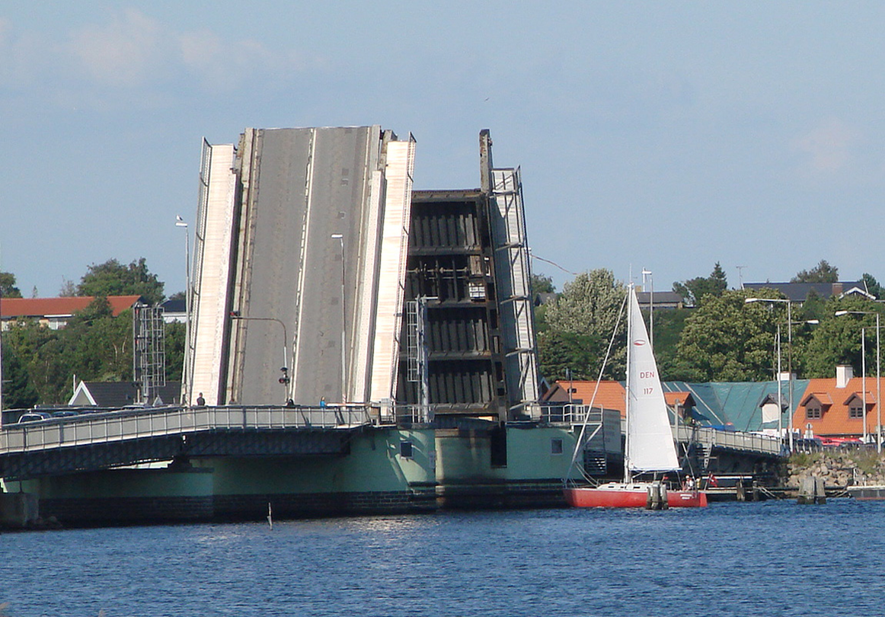

Slide 14
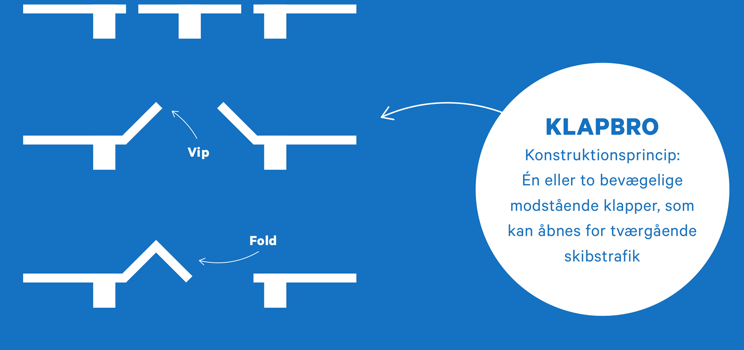

Slide 15
TEST

Slide 16
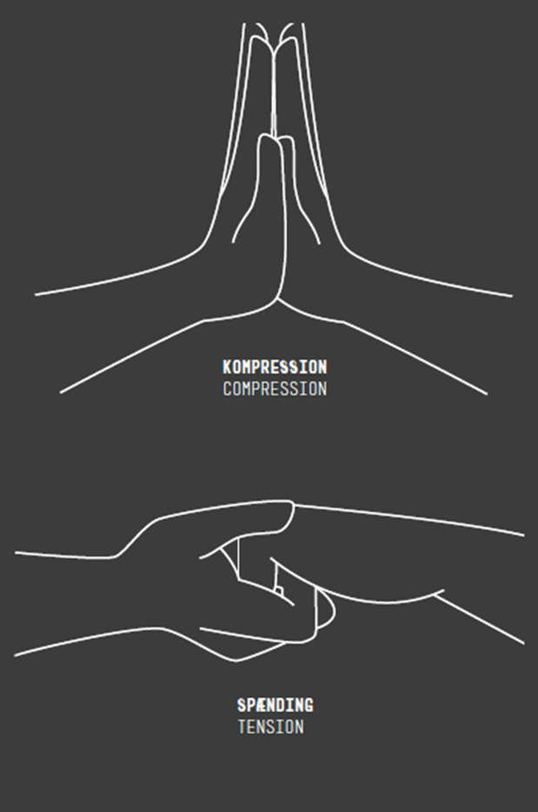
Bygge-princip: tryk og træk

Slide 17
Test principperne i klassen

Slide 18
Geometriske former

Slide 19
Geometriske former – 2D
Trekant
Rombe
Cirkel
Kvadrat
Rektangel

Slide 20
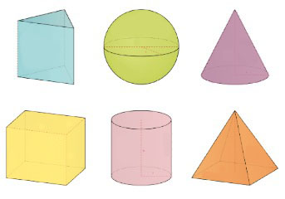
Geometriske former – 3D
Prisme
Kugle
Kegle
Terning
Cylinder
Pyramide

Slide 21
Oplev
Vi skal ud og opleve arkitekturen med Dansk Arkitektur Center. Vi skal se nærmere på Københavns broer og geometriske former.

